Slide 1
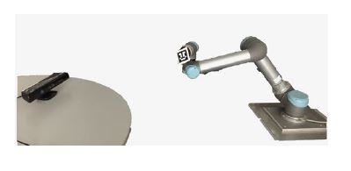
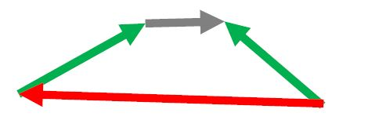
End-effector
Calibration
Robot_Base
Camera
카메라의 좌표계에서 로봇 베이스로의 변환을 찾아야한다.

Slide 2
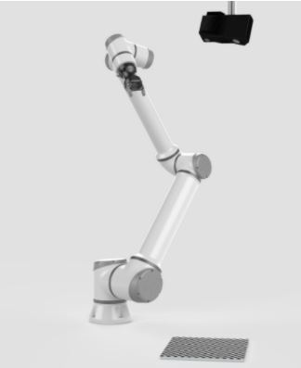
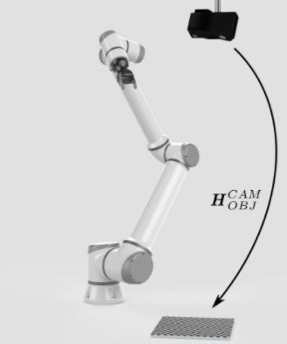

Slide 3
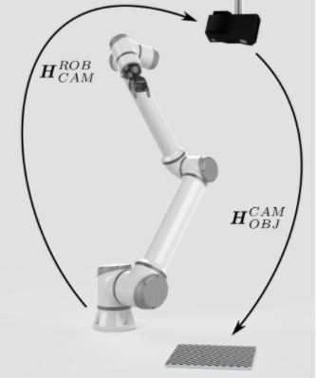
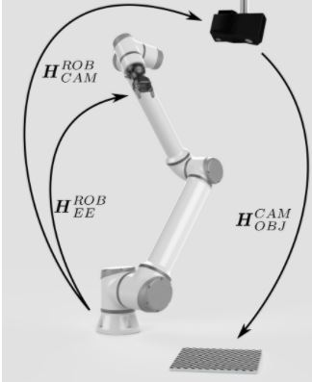

Slide 4
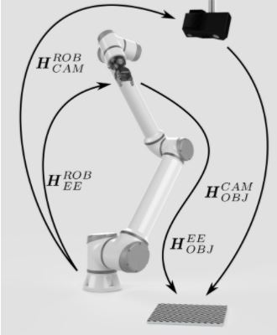
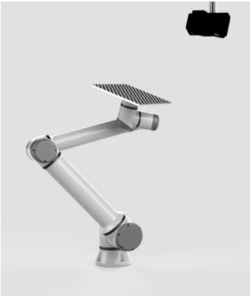

Slide 5
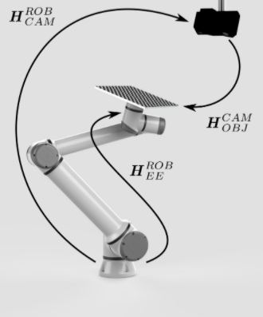
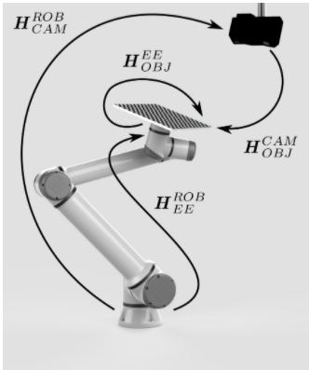

Slide 6
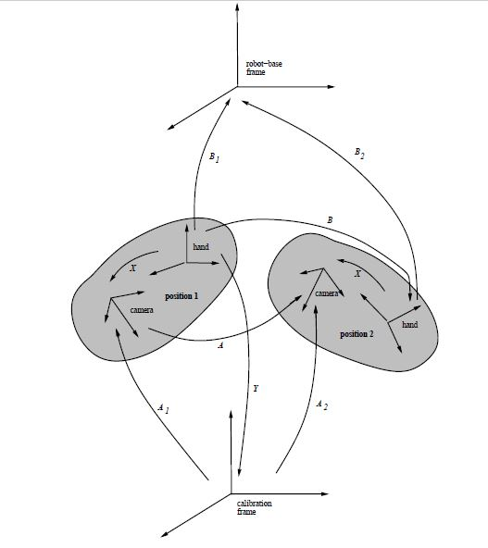

Hand in eye Calibration의 경우 그림과 같고,
Hand on base Calibration에서는 Camera Frame과 Calibration Frame이 바뀌었다고 생각하면 된다.
Rotation : 3*3 matrix equation
Translation : 3*3 matrix equation

Slide 7
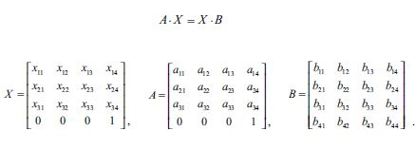

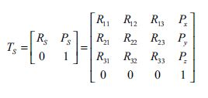

Hand on base의 경우
A : i번째 Aruco Marker 포지션에서 i+1번째 Aruco Marker 포지션 사이의 transform matrix
B : i번째 핸드 포지션에서 i+1번째 핸드 포지션 사이의 transform matrix

Slide 8
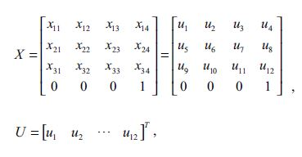
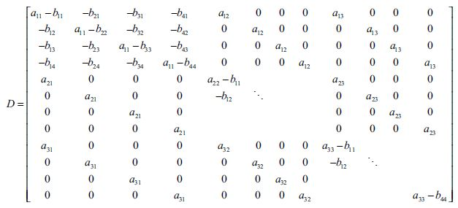



Slide 9
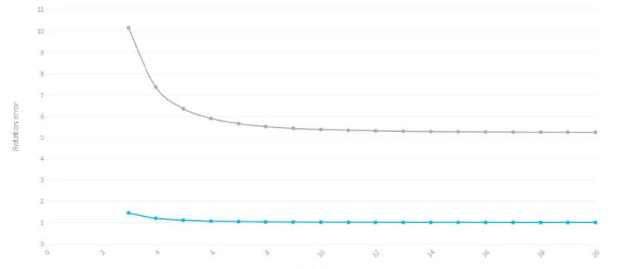
단위 : mm

Slide 10
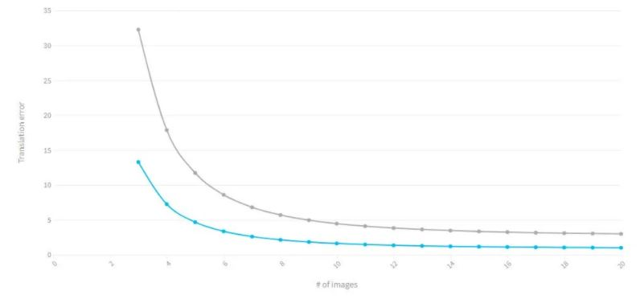
단위 : mm

Slide 11
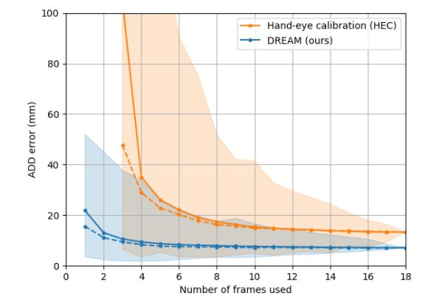

Slide 12
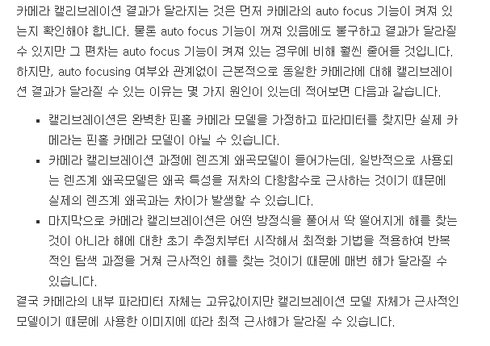

Slide 13
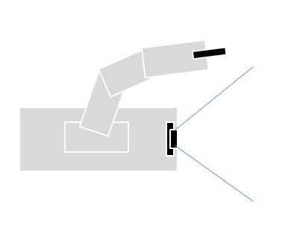

Slide 14
자나, 각도기 등으로 값을 재가며, 직접 입력하는 법도 있지만, 매번 할때마다, 24개의 파라미터값을 측정해서, 해야하고, 정확성도 떨어지므로, 좋은 방법이 아니다.
그래서, 연구된것이, chessboard판이나, Aruco Marker를 이용해, 카메라로 인식해, 값을 구해서, 계산하는 방법이 연구되었다.

